Slide 1
Современные педагогические технологии в работе музыкального руководителя дошкольного учреждения
Низамова К.Ю.
музыкальный руководитель МДОУ Зайковский детский сад № 1

Slide 2
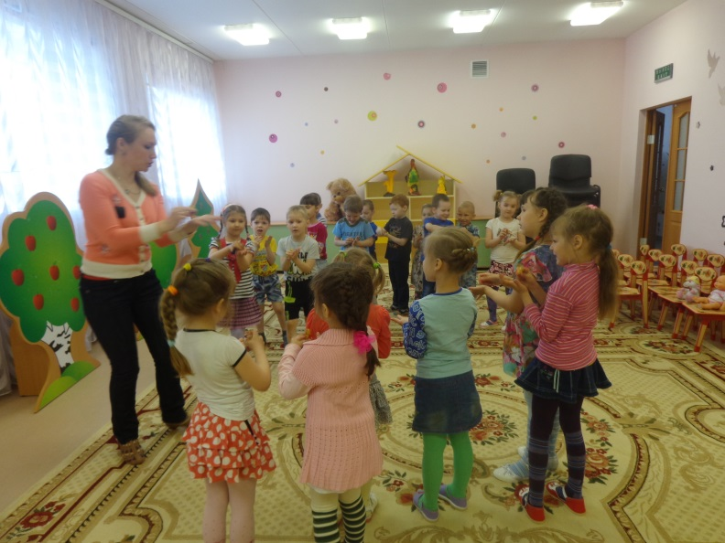
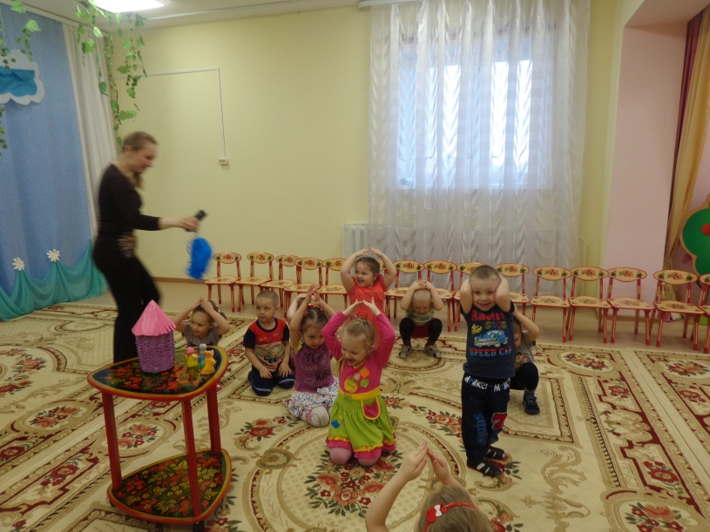
Здоровьесберегающие технологии
Пальчиковые игры;
Дыхательная гимнастика;
Артикуляционная гимнастика;
Музыкотерапия;
Игровой массаж;
Логоритмика;
Сказкотерапия.

Slide 3
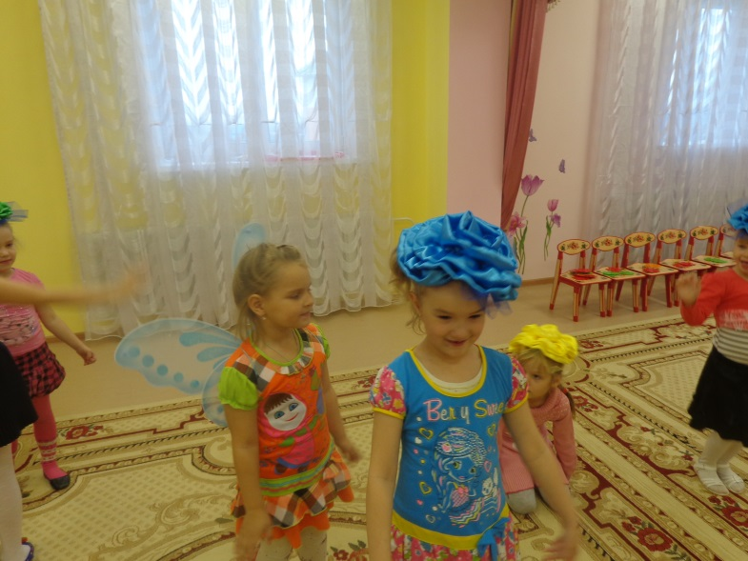
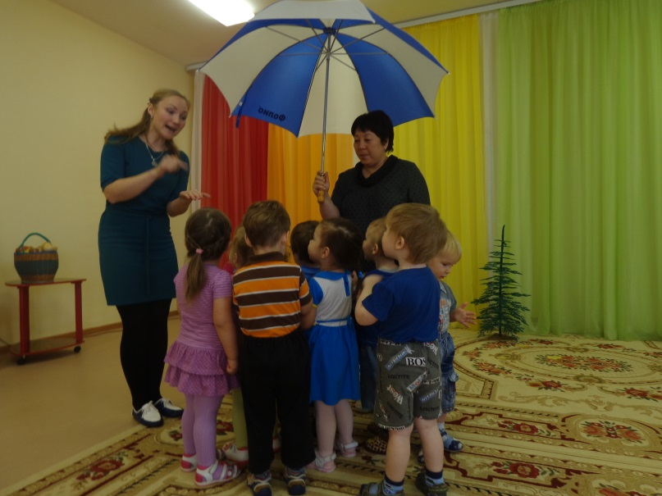
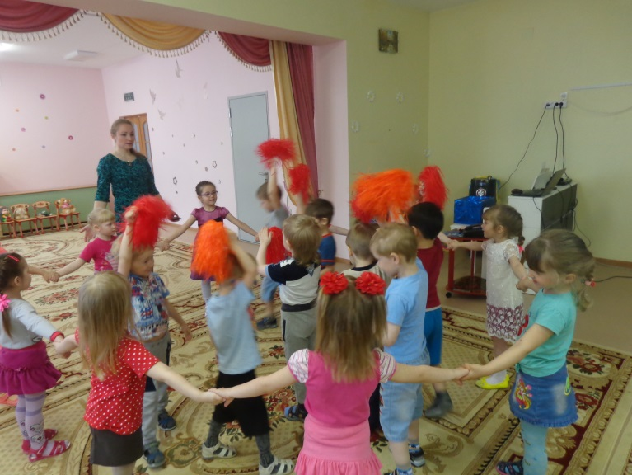
Игровые технологии
Игровое распевание;
Игровое разучивание песен;
Музыкальные игры;
Муз.-дидактические игры;
Коммуникативные игры;
Театрализованные игры.

Slide 4
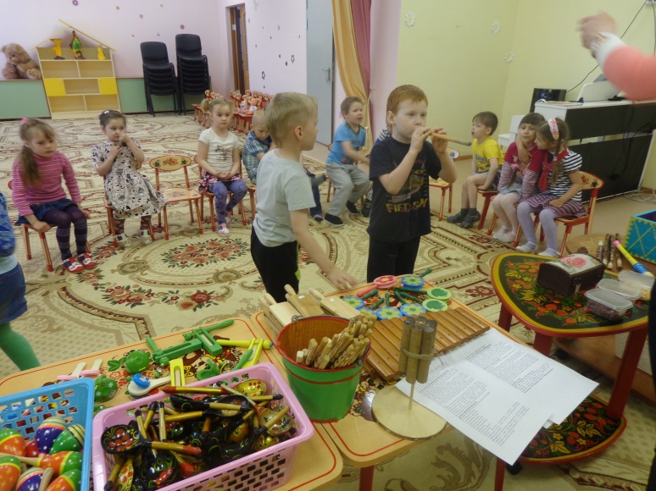
Технологии исследования и эксперементирования
Исследование и экспериментирование с музыкальными инструментами.

Slide 5
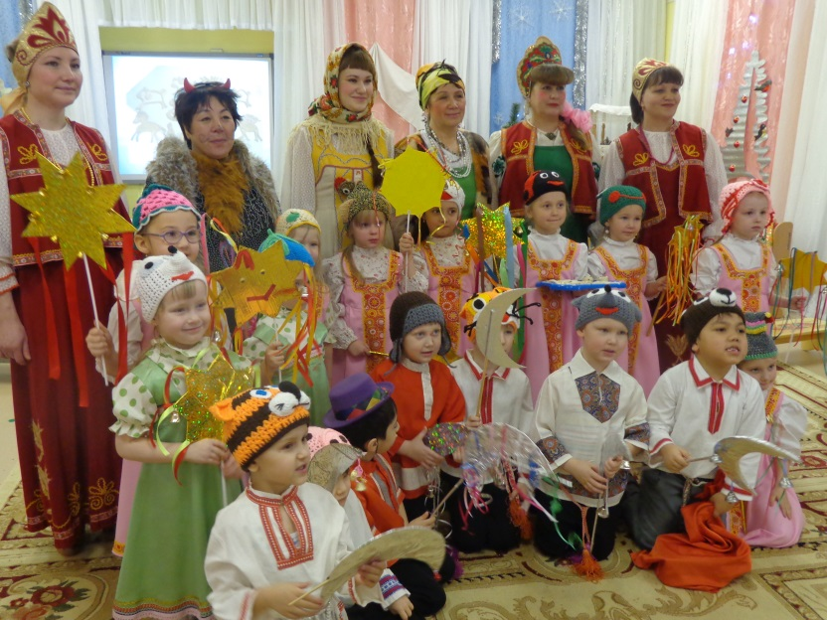
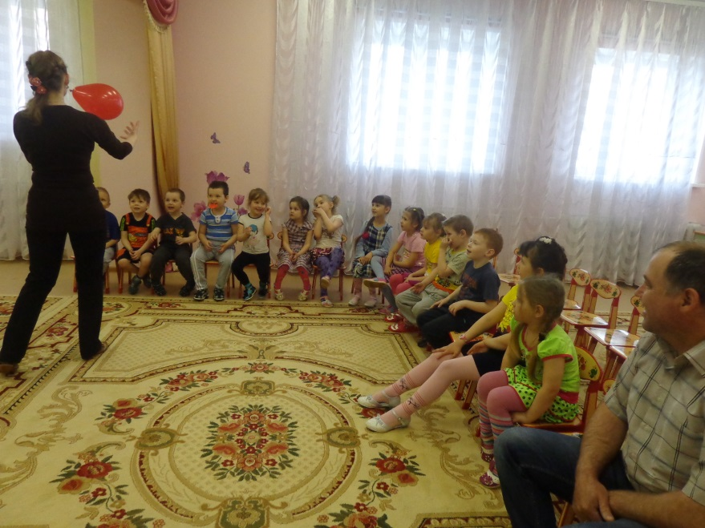
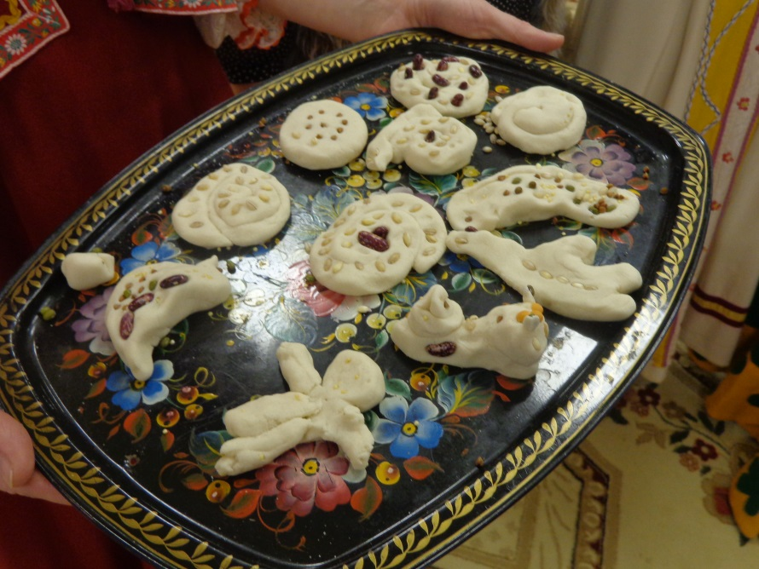
Проектная технология
«Ребятки и колядки»
«Вместе весело играть»

Slide 6
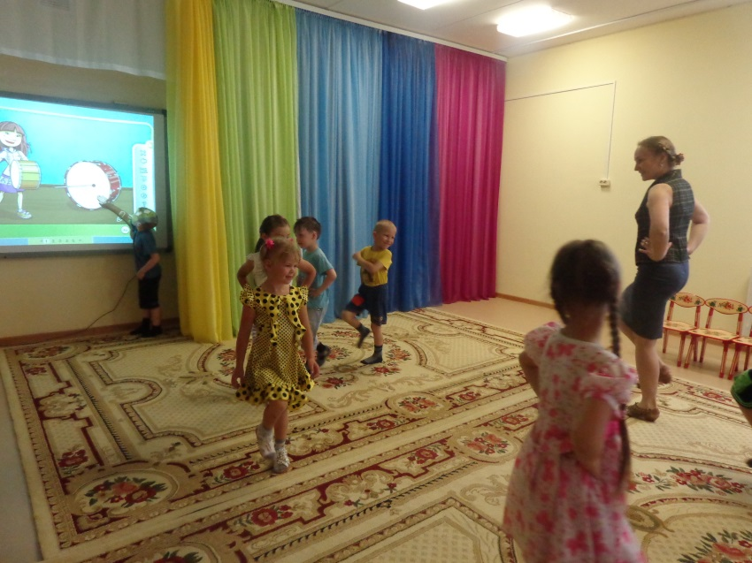
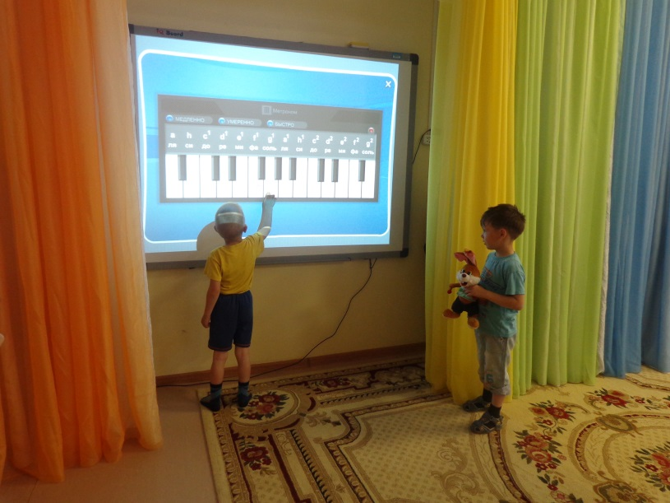
Информационно-коммуникационные технологии
Презентации;
Интерактивные игры;
Видеоролики;
Аудиофайлы.

Slide 7
Используемые программы
PowerPoint (для создания презентаций и интерактивных игр);
ProShow Product (программа для создания видео);
Format Factoru (многофункциональный конвертер мультимедиа файлов);
Fl studio (программа для редактирования музыкальных файлов).

Slide 8
Спасибо за внимание!

